Slide 1
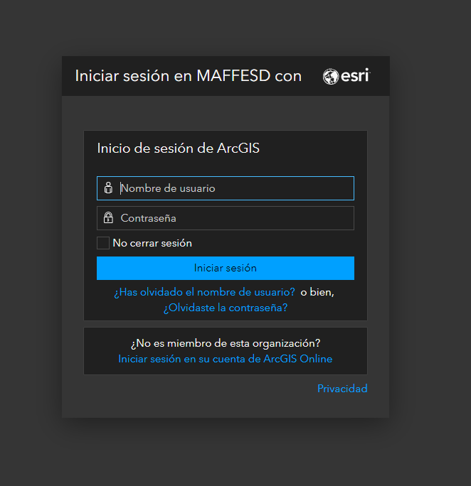
PARA ENTRAR AL ArcGisOnline
https://maffesd.maps.arcgis.com
Usuario: abnerjhn_FFESD Clave: Flix&1977

Slide 2
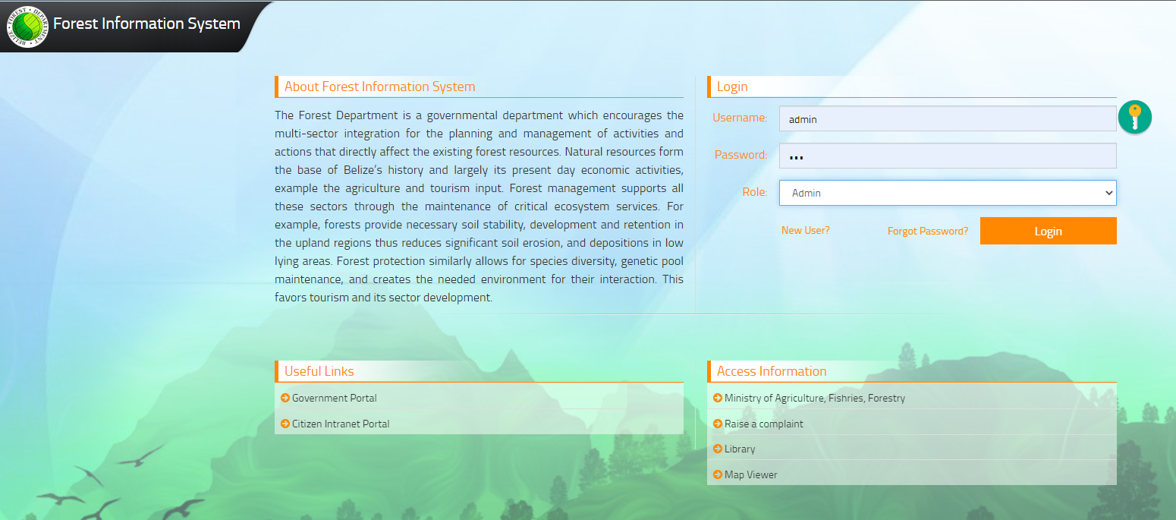
PARA ENTRAR AL FIS
URL:Belize | FIS (forest.gov.bz)
Usuario: admin
Contraseña: 111
Role:Admin

Slide 3
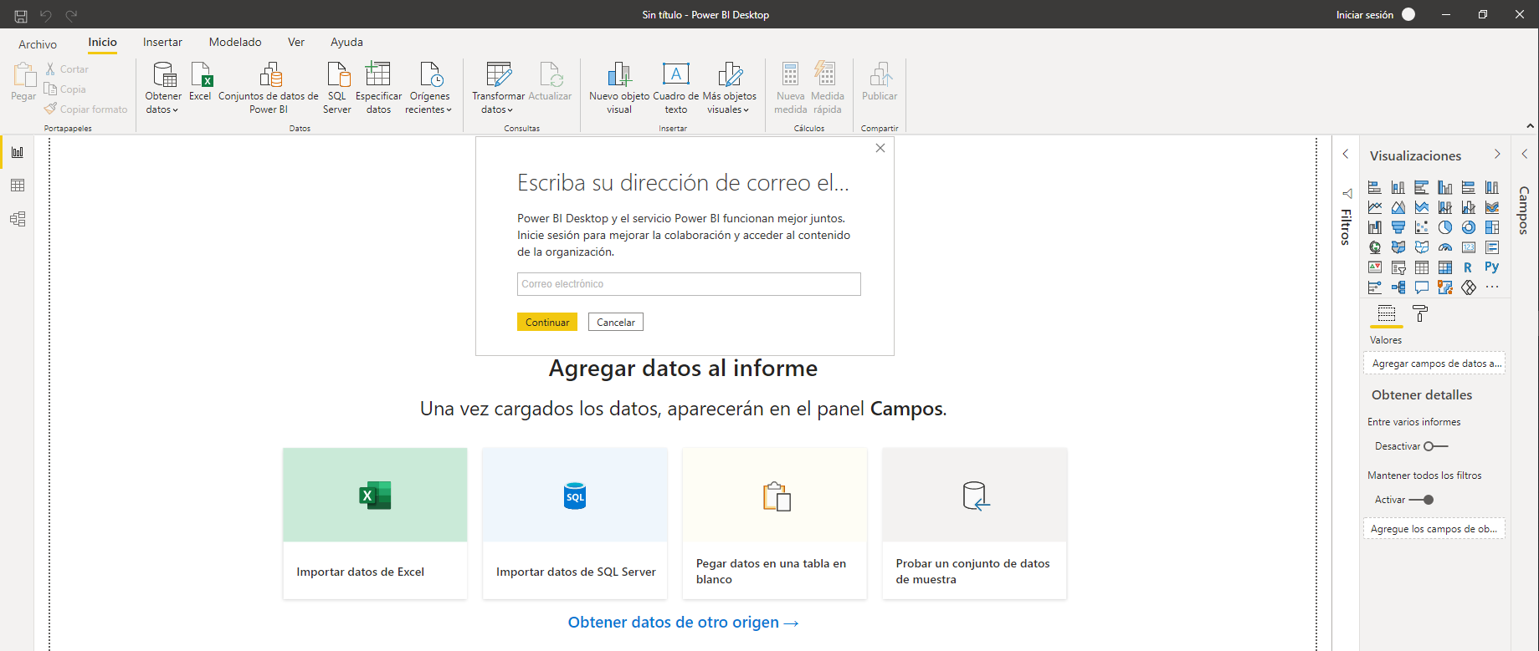
PARA ENTRAR POWERBI
Usuario: gsmu.ecorrea@forest.gov.bz
Contraseña: P@ssword22

Slide 4
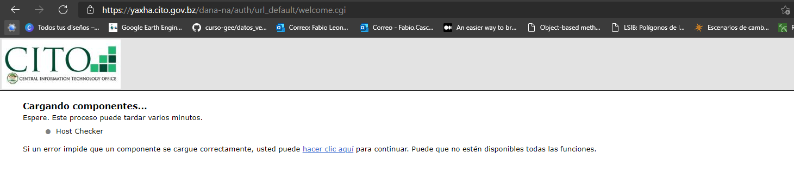
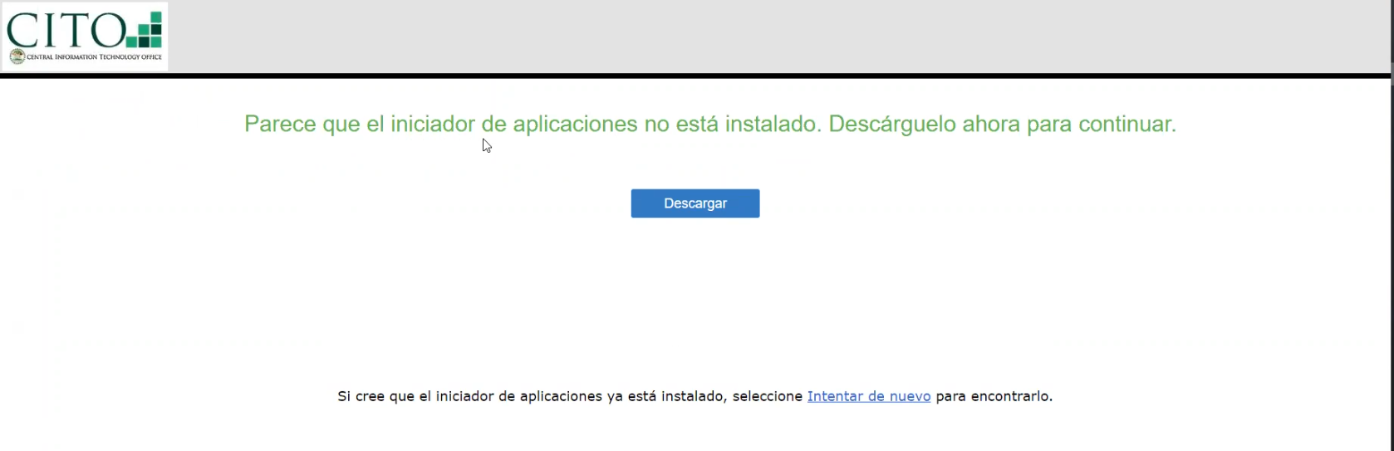
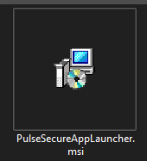
Guía de instalación de Pulse Secure Client
1er Paso
Vamos al siguiente enlace:
https://yaxha.cito.gov.bz
2do Paso
Al descargar instalamos esto

Slide 5
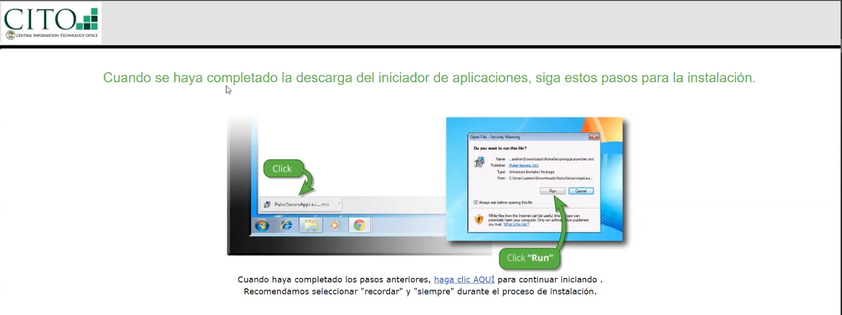
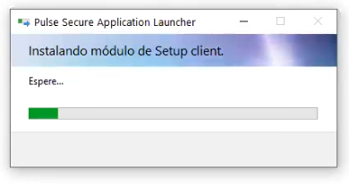
Guía de instalación de Pulse Secure Client
3er Paso
Damos clic donde dice “Haga clic AQUÍ”
Y luego deberá aparecer esto!

Slide 6
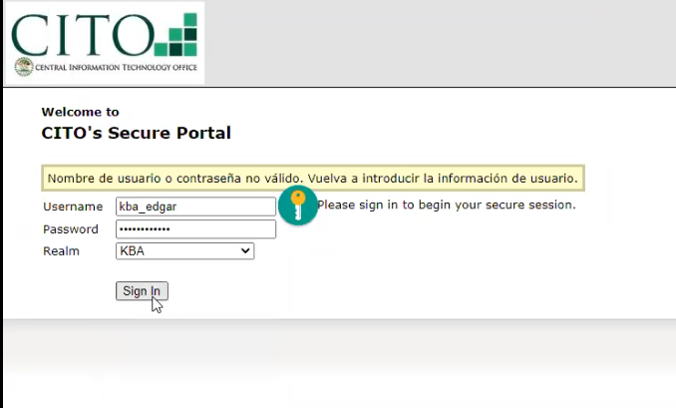
Guía de instalación de Pulse Secure Client
4to Paso
Ingresamos con las credenciales:
Usuario: kba_edgar
Contraseña: 745HDFT$#@98

Slide 7
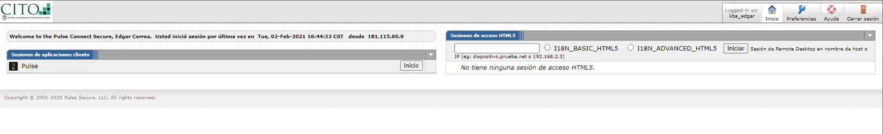
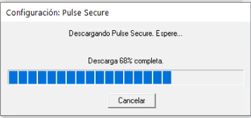
Guía de instalación de Pulse Secure Client
5to Paso
Hacemos clic en inicio
Luego debe aparecer algo así!

Slide 8
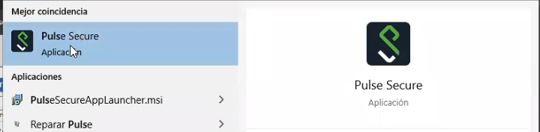
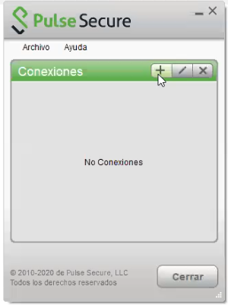
Guía de instalación de Pulse Secure Client
6to Paso
En Nuestro buscador de Windows escribimos Pulse
Luego damos clic en el icono +

Slide 9
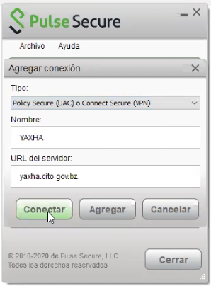
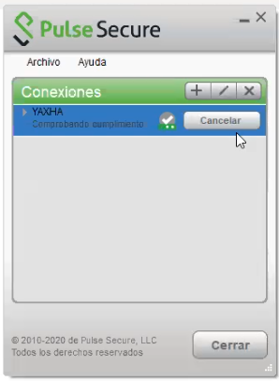
Guía de instalación de Pulse Secure Client
7to Paso
Escribimos las siguientes credenciales:
Nombre: YAXHA
URL: yaxha.cito.gov.bz
Luego damos clic
En conectar
Luego damos clic en AGREGAR

Slide 10
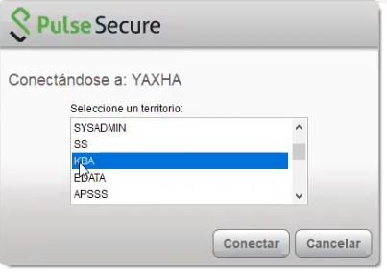
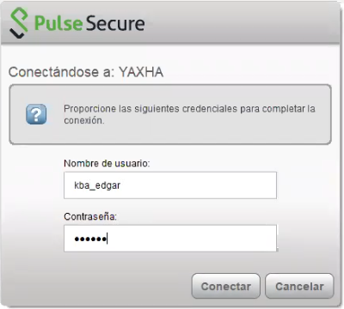
Guía de instalación de Pulse Secure Client
8to Paso
Ingresamos con las credenciales:
Usuario: kba_edgar
Contraseña: 745HDFT$#@98
Luego seleccionamos KBA

Slide 11
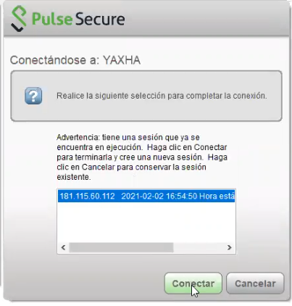
Guía de instalación de Pulse Secure Client
9no Paso

Slide 12
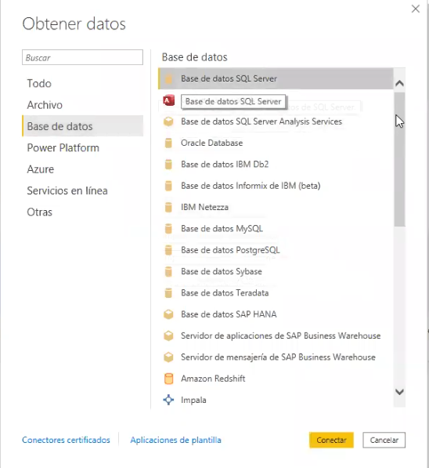
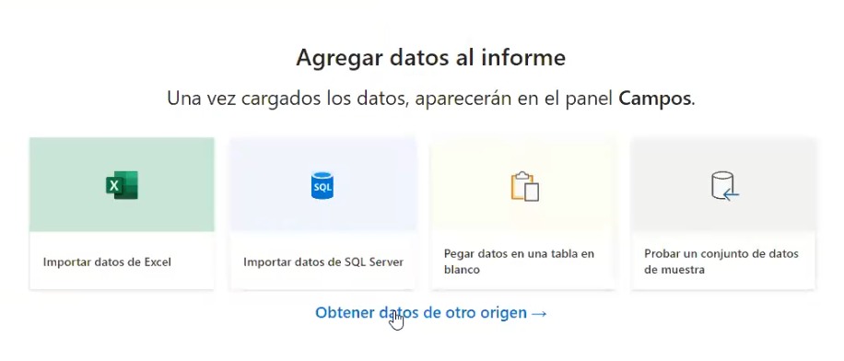
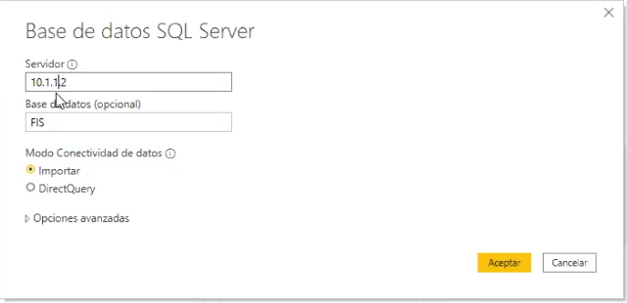
INSTALAR CONECTAR BD A POWERBI
10mo Paso
Ingresamos las siguientes credenciales:
Servidor: 10.1.1.2
Base de Datos: FIS

Slide 13
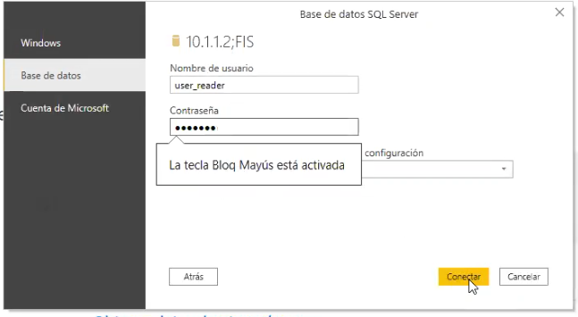
INSTALAR CONECTAR BD A POWERBI
11vo Paso
Ingresamos las siguientes credenciales:
Login name: user_reader
Password: Us3rSqL
Vamos a BD

Slide 14
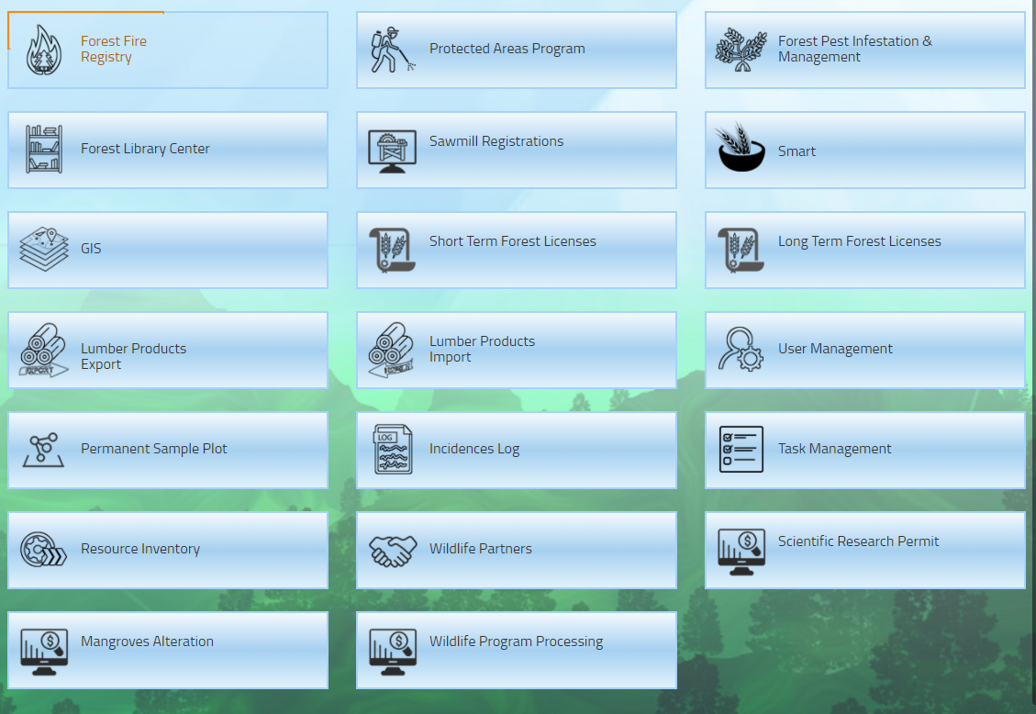
BD sin acceso o sin información
BD con acceso o con información

